Slide 1
網頁爬蟲
組員 10951042黃淑瑾 10951048張雅軒

Slide 2
目錄
介紹
基本流程
網路爬蟲可以應用到哪裡？
簡易架構
BeautifulSoup語法
網路爬行和網站剽竊有何不同？
平衡禮貌策略

Slide 3
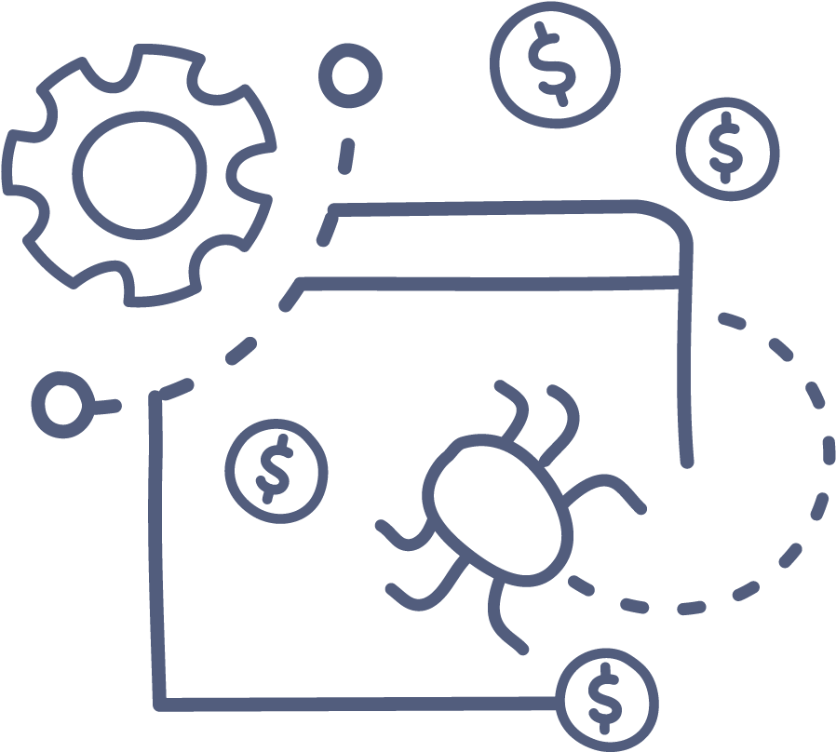
網頁爬蟲（web crawler）
又叫網路蜘蛛（spider），是一種用來自動瀏覽全球資訊網的網路機器人。其目的一般為編纂網路索引。
Notes:
https://www.youtube.com/watch?v=BdRjutf8K0c

Slide 4
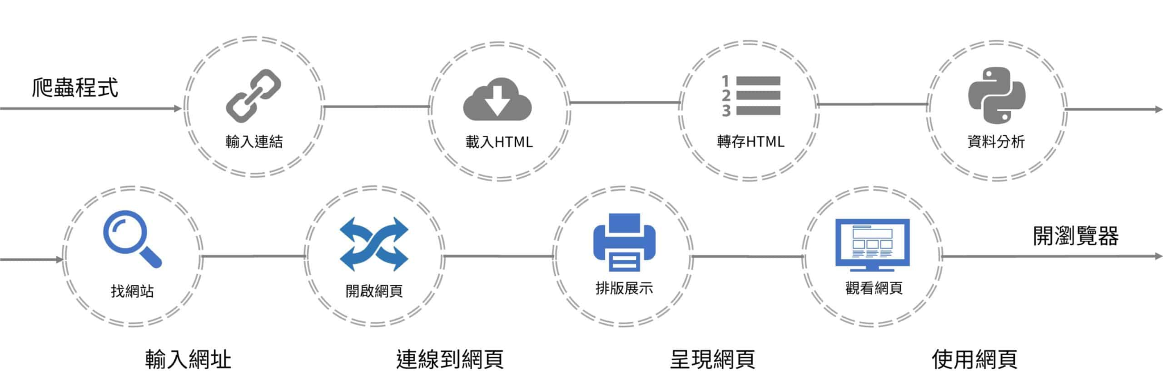
基本流程
連線到特定網址，抓取資料
解析資料，取得實際想要的部分
Notes:
https://www.youtube.com/watch?v=9Z9xKWfNo7k

Slide 5
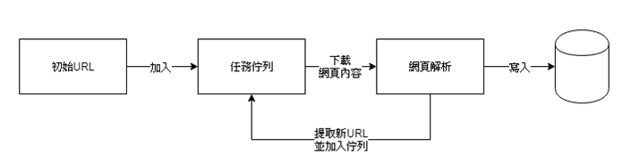
簡易架構
URL，完整名稱是 Uniform Resource Locator ，中文學術名詞是網域名稱 (Domain name)
Notes:
https://medium.com/@bindaguo/%E7%B6%B2%E8%B7%AF%E7%88%AC%E8%9F%B2%E6%B7%BA%E8%AB%87-afcae0694f13

Slide 6
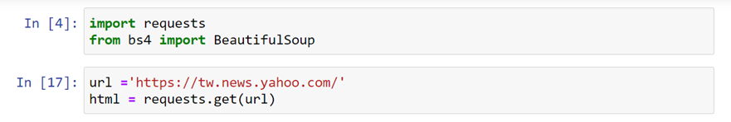
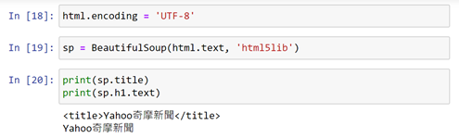
使用BeautifulSoup解析網頁
Notes:
https://medium.com/seaniap/python%E7%88%AC%E8%9F%B2-2-beautiful-soup%E7%9A%84%E7%B6%B2%E9%A0%81%E7%88%AC%E5%8F%96%E6%8A%80%E5%B7%A7-dbb8eb625897
https://www.youtube.com/watch?v=KLq0W1wUVmw

Slide 7
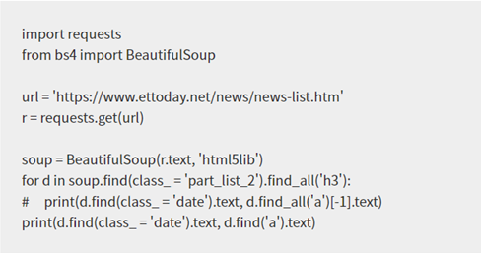
網路爬蟲可以應用到哪裡？
工作、新聞、論壇、股價資訊、數據分析、機器學習...等等
網路爬蟲程式碼 :

Slide 8

網路爬行和網站剽竊有何不同？
網站剽竊的目標對象，通常比網路爬行顯著精準。網站剽竊也許只想存取特定頁面或網站，而網站爬蟲則跟隨連結，並持續爬行網頁。
Notes:
https://www.cloudflare.com/zh-tw/learning/bots/what-is-a-web-crawler/

Slide 9
平衡禮貌策略
網路資源：在很長一段時間，爬蟲使用相當的頻寬高度並列地工作。
伺服器超載：尤其是對給定伺服器的存取過高時。
品質糟糕的爬蟲，可能導致伺服器或者路由器癱瘓，或者會嘗試下載自己無法處理的頁面。
個人爬蟲，如果過多的人使用，可能導致網路或者伺服器阻塞。
Notes:
https://zh.wikipedia.org/wiki/%E7%B6%B2%E8%B7%AF%E7%88%AC%E8%9F%B2

Slide 10
平衡禮貌策略
對這些問題的局部解決方法是漫遊器排除協定（Robots exclusion protocol），也被稱為robots.txt議定書，這份協定是讓管理員指明網路伺服器的不應該爬取的約定。這個標準沒有包括重新存取一台伺服器的間隔的建議，雖然設定存取間隔是避免伺服器超載的最有效辦法。

Slide 11
參考資料
https://tammy-discovery.com/best-webcrawler-resources/
https://medium.com/seaniap/python%E7%88%AC%E8%9F%B2-2-beautiful-soup%E7%9A%84%E7%B6%B2%E9%A0%81%E7%88%AC%E5%8F%96%E6%8A%80%E5%B7%A7-dbb8eb625897
https://www.cloudflare.com/zh-tw/learning/bots/what-is-a-web-crawler/
https://zh.wikipedia.org/wiki/%E7%B6%B2%E8%B7%AF%E7%88%AC%E8%9F%B2

Slide 12
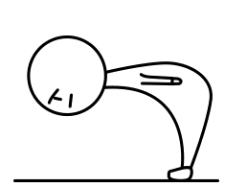
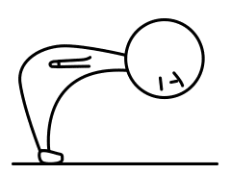
謝謝大家

